Slide 1

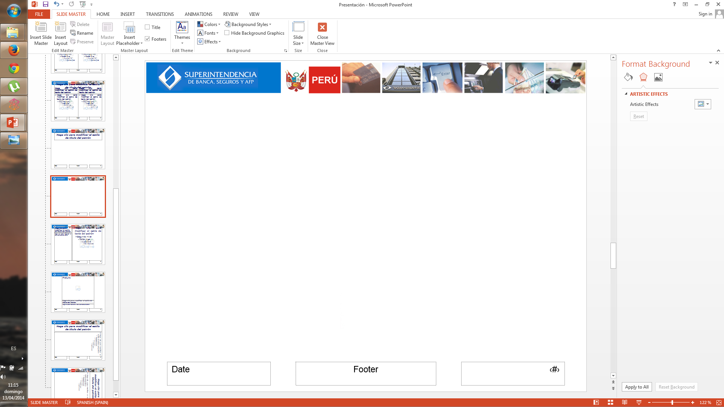
Autorización de Compañías
Seminario Regional sobre Capacitación de Supervisores de Seguros de Latinoamérica IAIS - ASSAL
Sr. LUIS FERNANDO GONZÁLEZ-PRADA SAPONARA
Superintendente Adjunto de Seguros
Panamá - Noviembre 2014

Slide 2
Índice
PBS 4 “Autorización”.
Evolución del mercado asegurador peruano.
Proceso de ingreso de una nueva empresa de seguro al mercado peruano.

Slide 3
I. PBS 4 “Autorización”

Slide 4
PBS 4 - Autorización
“Una entidad jurídica cuya intención es participar de actividades aseguradoras debe estar autorizada antes de poder operar dentro de una jurisdicción. Los requisitos y procedimientos para la autorización deben ser claros, objetivos y públicos, y estar aplicados de manera coherente”
Objetivos y público
Claros
Aplicación coherente
REQUISITOS

Slide 5
Estándar - Requisitos
4.1
Capacidad de control de la jurisdicción, a través de la autorización
4.2
Requisitos de la Legislación de Seguros
4.3
Procedimientos y requisitos de autorización
4.4
Establecimiento de sucursales o filiales en jurisdicción extranjera
4.5
Actividades transfronterizas de seguros
4.6
Evaluación de solicitudes
4.7
Negación de permisos y requerimientos adicionales
4.8
Explicación de autorizaciones denegadas
4.9
Alcance de la autorización

Slide 6

Estándar - Requisitos
Proteger Intereses de Asegurados
4.1
  La jurisdicción debe ser capaz de controlar, a través de la autorización, a las entidades que estén autorizadas para llevar a cabo actividades de seguros dentro de su jurisdicción.
Artículo 345°
Superintendencia de Banca y Seguros
Ley N° 26702
Artículo 381°
Facultades de la Superintendencia
Ley N° 26702
Artículo 347°
Finalidad de la Superintendencia
Ley N° 26702
Artículo 347°
Actividades que requieren autorización de la Superintendencia
Ley N° 26702
Artículo 349°
Atribuciones
Ley N° 26702
Legislación
4.2
  La legislación de seguros:
  Incluye la definición de las actividades de seguros reguladas sujetas a autorización;
  Prohíbe las actividades de seguros no autorizadas;
  Define las formas legales permitidas para las aseguradoras domésticas;
  Asigna la responsabilidad de la expedición de autorizaciones; y
  Determina el procedimiento y la forma de establecimiento a través de los cuales las aseguradoras extranjeras están autorizados para llevar a cabo actividades de seguros dentro de la jurisdicción.
Artículo 318°
Operaciones de seguros
Ley N° 26702
Artículo 321°
Otra operaciones autorizadas
Ley N° 26702
Artículo 325°
Actividades prohibidas a las empresas de seguros
Ley N° 26702
Artículo 12°
Constitución de empresas
Ley N° 26702
Artículo 11°
Actividades que requieren autorización de la Superintendencia
Ley N° 26702
Título II Otras Autorizaciones, Capitulo IV Autorización para el establecimiento de empresas de los sistemas financieros y de seguros del exterior
Ley N° 26702

Slide 7
Estándar - Requisitos
Procedimientos y Requisitos
4.3
  Los procedimientos y requisitos de autorización deben ser claros, objetivos y públicos y deben aplicarse con coherencia, exigiéndose:
  Que los solicitantes, ya sea los propietarios relevantes, los miembros del Consejo de Administración, altos directivos y empleados clave en funciones de control, sean adecuados, tanto a nivel individual como colectivamente;
  Que el solicitante cumpla los requisitos de capital;
  Que el solicitante tenga una estructura corporativa y de gestión sólida; y
  Que el solicitante tenga planes financieros y de negocios sólidos.
Artículo 19°
Organizadores de empresas
Ley N° 26702
Artículo 20°
Impedimentos para ser organizadores
Ley N° 26702
Artículo 22°
Requisitos para ser organizador
Ley N° 26702
Artículo 4°
Organizadores
Resolución SBS N° 10440-2008
Artículo 5°
Organizadores responsable
Resolución SBS N° 10440-2008
Artículo 6°
Accionistas
Resolución SBS N° 10440-2008
Artículo 7°
Funciones directivas y/o de gestión
Resolución SBS N° 10440-2008
Artículo 21°
Solicitud de organización
Ley N° 26702
Artículo 16°
Capital mínimo
Ley N° 26702
Artículo 10°
Evaluaciones
Resolución SBS N° 10440-2008
Artículo 3°
Información de la empresa que solicita constituirse
Resolución SBS N° 10440-2008
Artículo 8°
Estudio de factibilidad de mercado, financiero y de gestión
Ley N° 26702
Sucursales
4.4
  Cuando una compañía de seguros busca establecer una sucursal o una filial en una jurisdicción extranjera, los supervisores interesados se consultarán entre sí, antes de emitir una autorización.
Artículo 17°
Autorización para la constitución
de subsidiarias
Resolución SBS N° 10440-2008
MMoU
Memorandos de entendimiento
Título II Otras Autorizaciones, Capitulo II Autorización para la constitución de subsidiarias
Ley N° 26702

Slide 8
Estándar - Requisitos
Actividades Transfronterizas
4.5
  Cuando una compañía de seguros busca llevar a cabo actividades transfronterizas de seguros sin la presencia física en la jurisdicción del supervisor anfitrión, los supervisores interesados deben consultarse entre sí, de manera apropiada, antes de permitir estas actividades.
MMoU
Memorandos de entendimiento
Artículo 10°
Libertad para contratar seguros y reaseguros en el exterior
Ley N° 26702
Obligación del Supervisor
4.6
  El supervisor debe evaluar las solicitudes, tomar decisiones e informar la decisión a los solicitantes en un plazo razonable, que esté claramente especificado.
Artículo 10°
Evaluaciones
Resolución SBS N° 10440-2008
Artículo 11°
Resolución de organización
Resolución SBS N° 10440-2008
Obligación del Supervisor
4.7
  El Supervisor debe negarse a expedir un permiso si el solicitante no cumple con los requisitos de autorización. El supervisor debe tener autoridad para imponer requerimientos adicionales, condiciones o restricciones a un solicitante cuando sea necesario.
Artículo 11°
Resolución de organización
Resolución SBS N° 10440-2008
Obligación del Supervisor
4.8
  Si la autorización es denegada, condicionada o restringida, el solicitante debe recibir una explicación.
Artículo 11°
Resolución de organización
Resolución SBS N° 10440-2008
Obligación del Supervisor
4.9
  Una autorización deberá indicar claramente su alcance.
Artículo 12°
Certificado de organización
Resolución SBS N° 10440-2008
Artículo 23°
Certificado de autorización de organización
Resolución SBS N° 10440-2008

Slide 9
II. Evolución del mercado asegurador peruano

Slide 10
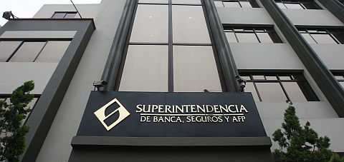
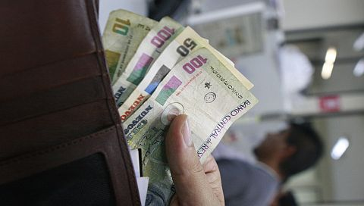
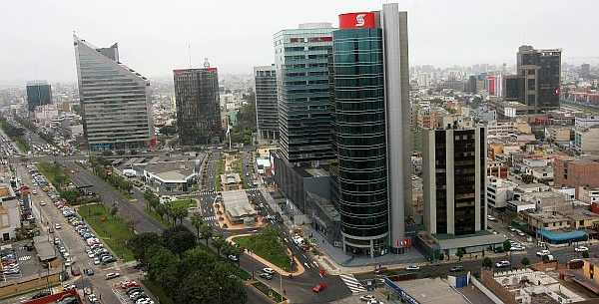
Sobre la SBS
La Superintendencia de Banca, Seguros y AFP del Perú (SBS) es el organismo encargado de la regulación y supervisión de los sistemas financiero, de seguros y privado de pensiones
Objetivo: velar por los intereses de los depositantes, asegurados y afiliados al SPP
Institución constitucionalmente autónoma de derecho público, además de tener autonomía funcional, económica y administrativa

Slide 11














2010
Ramos de Vida
Ramos Generales
Mixtos

Slide 12







2014
Ramos de Vida
Ramos Generales
Mixtos

Slide 13
2014
Ramos de Vida
Ramos Generales
Mixtos

Slide 14
Diciembre 2012
Diciembre 2013
Setiembre 2014
Principales Cifras
(En USD)
Primas: 3.1 MM
Siniestros: 1.4 MM
Primas: 3.2 MM
Siniestros: 1.5 MM
Primas: 3.4 MM
Siniestros: 1.5 MM
Activos: 8.7 MM
Inversiones: 6.6 MM
Activos: 10.1 MM
Inversiones: 7.1 MM
Activos: 10.3 MM
Inversiones: 8.0 MM
Indicadores
ROE: 16.0%
ROA: 3.2%
ROE: 15.2%
ROA: 2.6%
ROE: 19.3%
ROA: 3.1%
Indice Combinado:
75.9
Indice Combinado:
76.2
Indice Combinado:
75.0
Indice de Solvencia: 1.29
Indice de Cobertura: 1.09
Indice de Solvencia: 1.23
Indice de Cobertura: 1.04
Indice de Solvencia: 1.34
Indice de Cobertura: 1.06
Datos del Sector
N° Emp. R.Vida: 5
N° Emp. R.Gral: 5
N° Emp. Mixtas: 4
N° Emp. R.Vida: 6
N° Emp. R.Gral: 5
N° Emp. Mixtas: 4
N° Emp. R.Vida: 7
N° Emp. R.Gral: 6
N° Emp. Mixtas: 5
Nueva Ley de Contrato de Seguros y Reforma del SPP
El 56% de primas se encuentra concentrado en dos grupos locales. Ingreso de Rigel Perú.
.
Comienzan a operar empresas de vida dedicadas al Seguro Previsional + Nicho.

Slide 15
III. Proceso de ingreso de una nueva empresa de seguro al mercado peruano

Slide 16
Proceso
Fase I: Autorización de Organización
Empresa en constitución presenta Solicitud de Organización a SBS
Fase II: Autorización de Funcionamiento
Proceso de comprobación
Resolución y certificado de funcionamiento
SBS evalúa la solicitud
SBS emite resolución o denegatoria
Inscripción de Acciones
Inicio

Slide 17
2.- Normas aplicables a las Compañías de Seguros
Base Legal
Titulo I – Constitución de las Empresas del Sistema Financiero y del Sistema de Seguros. Ley N° 26702, Ley General del Sistema Financiero y del Sistema de Seguros y Orgánica de la Superintendencia de Banca y Seguros.
Resolución N° 10440-2008. Reglamento para la constitución, reorganización y establecimiento de empresas y representantes de los Sistemas Financiero y de Seguros.
Texto Único de Procedimientos Administrativos – TUPA N° 01, Autorización para la constitución de las empresas referidas en el artículo 16° de la Ley N° 26702.
Circular N° G-177-2014- Actualización del capital social mínimo correspondiente al trimestre octubre-diciembre 2014.
CAPITAL SOCIAL MÍNIMO ^{(*)} ^{En Nuevos Soles}
D. Empresas de Seguros
1. Empresa que opera en un solo ramo (de riesgos generales o de vida). | 4,655,573
2. Empresa que opera en ambos ramos (de riesgos generales y de vida). | 6,399,697
3. Empresa de Seguros y Reaseguros. | 16,292,790
4. Empresa de Reaseguros. | 9,893,093
(*) A noviembre de 2014 - Circular Nº G-177-2014
Compañía de Seguros
Persona Jurídica constituida como sociedad anónima
(Art. 12 Ley N° 26702)
Capital social mínimo según dispone Ley N° 26702
(Circular N° G-177-2014).

Slide 18
3.- Procedimiento para la constitución de una Compañía de Seguros
Autorización de Organización
(Certificado de Organización)
Autorización de Funcionamiento
( Certificado de Funcionamiento)
Inicio de Operaciones
220 Días Calendario
180 Días Calendario
Plazo para resolver, según TUPA N° 01 SBS

Slide 19
Autorización de Organización
Ley General N° 26702 (Titulo I Artículos 19° al 25°)
FASE 1

Slide 20
Procedimiento:
Autorización de Organización
Empresa en constitución presenta Solicitud de Organización a SBS
SBS evalúa la solicitud
SBS emite resolución o denegatoria

Slide 21
4.- información general
Información a incluir en la solicitud:
Solicitud debe incluir
Solicitud de organización dirigida al Superintendente de Banca, Seguros y AFP que se presenta en una sola oportunidad.
Proyecto de Minuta de Constitución Social.
Relación de Organizadores, Organizadores Responsables y Accionistas.
Dos ejemplares del estudio de factibilidad, de mercado, financiero y de gestión.
Certificado de depósito de garantía, constituido en una empresa del sistema financiero del país, vigente al momento de presentarse la solicitud y a la orden de la Superintendencia o endosado a su favor, por un monto equivalente al cinco por ciento (5%) del capital mínimo.

Slide 22
4.- Procedimiento establecido para la obtención del Certificado de Organización
Presentar solicitud de organización ante la SBS, con el siguiente contenido de Información de los organizadores:
Organizadores
Idoneidad moral y solvencia económica
Curriculum Vitae debidamente suscrito o Memoria Anual, según corresponda.
Organizadores responsables
Responsable trámite en SBS
Curriculum Vitae debidamente suscrito o Memoria Anual, según corresponda.
Declaración Jurada de no estar incursos en los impedimentos establecidos en el artículo 20° de la Ley N° 26702.
Declaración Jurada de no tener antecedentes penales ni policiales en el país o en el extranjero para los residentes y no residentes
Declaraciones juradas de: (i) No encontrarse incursos en los impedimentos a que se refieren los artículos 20° y 81° de la Ley N° 26702. Las sanciones a que se refiere el numeral 12 del artículo 20° de la Ley N° 26702, son aquellas mencionadas en el numeral 2.2) del presente procedimiento. (ii) Relación de sus bienes patrimoniales, y en caso corresponda, señalar si éstos se encuentran sujetos a algún tipo de gravamen o limitación para su libre disponibilidad.

Slide 23
4.- Procedimiento establecido para la obtención del Certificado de Organización
Presentar solicitud de organización ante la SBS, con el siguiente contenido de Información de los accionistas:
Accionistas
Idoneidad Moral y Solvencia Económica
Curriculum Vitae debidamente suscrito.
Declaración Jurada de no tener antecedentes penales ni policiales en el país y/o en el extranjero para los residentes y no residentes.
Declaraciones Juradas de: No encontrarse incursos en los impedimentos y no exceder las limitaciones de tenencia accionaria señalados en los artículos 52°, 53°, 54° y 55° de la Ley N° 26702.
Relación de sus bienes patrimoniales.
Su participación accionaria.
Relación de personas con las que los accionistas se encuentran vinculados y personas jurídicas con las que conforma un grupo económico.
Carta de referencia como cliente de una o más empresas del sistema financiero del país y/o del exterior, según corresponda. En caso de ésta última, deberá tratarse de una empresa reconocida de primer nivel.
Los accionistas personas jurídicas deberán presentar información adicional según normativa (memoria anual, EEFF, Capital Social, Acuerdo de Organo Social, Informe de Clasificación de Riesgo, Comunicación de su supervisor).
Similar información será requerida a los representantes legales de los organizadores personas jurídicas que realizarán funciones directivas y/o gestión en la nueva empresa a constituir, así como los directores y gerente general que figuran en la minuta.

Slide 24
4.- Procedimiento establecido para la obtención del Certificado de Organización:
Estudio de factibilidad contendrá la siguiente información
Resumen Ejecutivo
Señalar los principales aspectos del estudio de mercado, financiero y de gestión.
Análisis de Mercado
Panorama general,
Perfil del mercado actual,
Análisis del mercado futuro,
Análisis de la competencia.

Slide 25
4.- Procedimiento establecido para la obtención del Certificado de Organización:
Estudio de factibilidad contendrá la siguiente información
Análisis de Gestión
Planeamiento estratégico,
Análisis Financiero
Capital,
Organización,
Políticas y procedimientos generales,
Grupo económico.
Proyecciones financieras,
Supuestos de las proyecciones,
Compañías de seguros:
Proyección de la cartera de pólizas por producto,
Proyección de capital e indicadores de solvencia,
Especificación de supuestos financieros,
Proyección de producción, siniestralidad, RT por producto.
Presentación de información financiera.

Slide 26
Autorización de Funcionamiento
Ley General N° 26702 (Titulo I Artículos 26° al 29°)
FASE 2
26

Slide 27
Procedimiento:
Autorización de Funcionamiento
Organizadores responsables comunicarán haber cumplido con requisitos
SBS realiza comprobaciones
SBS expide Resolución y certificado de Autorización de Funcionamiento

Slide 28
Organizadores responsables comunicarán haber cumplido con requisitos
Organizadores responsables comunicarán haber cumplido con todos los requisitos exigidos para el funcionamiento de la empresa de acuerdo a la información presentada en la etapa de organización y además presentar lo siguiente:
  Escritura pública de constitución debidamente inscrita en RRPP.
  Relación y DJ de directores y de funcionarios, señalando que no tengan impedimento normado por la Ley General, currículum vitae y antecedentes penales y policiales.
  Manuales de políticas y procedimientos, y demás documentos pertinentes.
La SBS podrá realizar visitas de inspección, reuniones con los Organizadores Responsables, Directores y Principales Funcionarios, así como solicitar cualquier información.

Slide 29
SBS realiza comprobaciones
SBS expide Resolución y certificado de Autorización de Funcionamiento
Culminadas las comprobaciones y dentro de un plazo no mayor de 30 días, la SBS expide la resolución y se otorga un certificado de autorización de funcionamiento.
Certificado debe ser publicado por los organizadores responsables por 2 veces alternadas: 1era en el Diario Oficial y la 2da en uno de extensa circulación nacional.
El Certificado deberá exhibirse permanentemente en la oficina principal de la empresa, en lugar visible al público.
La empresa deberá acreditar la inscripción en BV de las acciones representativas de su capital social antes de iniciar sus operaciones con el público.

Slide 30
Resumen de tiempos – Mejor escenario
Organización
Funcionamiento
Antes de
operar
Se estima en el mejor escenario, un mínimo de 120 días calendario para iniciar operaciones, siempre que la empresa esté en capacidad de operar. 50 días calendario para obtener certificado de organización.

Slide 31
MUCHAS GRACIAS lgonzalez@sbs.gob.pe
Panamá - Noviembre 2014

